Slide 1
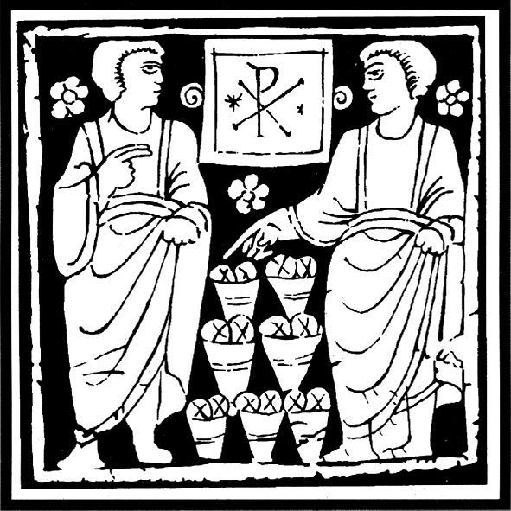
Formazione all’impegno sociale e politico
Diocesi di Padova
Anno 2011-2012
Enti locali e istituzioni, promotori e garanti del bene comune
Piano di azione per l’energia sostenibile (PAES)
Coordinatori:
Alberto Ruffatto
Alessandra Pinton
Franco Sato
Corsisti:
Alberto Rioda
Dario Sarretta
Elena Bruni
Filippo Marchioro
Francesco Artale
Gianluca Valmasoni
Maria Beatrice Belluco
Marika Vittadello
Matteo Fattore

Slide 2
Percorso del laboratorio
Le origini del PAES
Obiettivi generali del PAES
La fotografia dell’attuazione in Europa e in Italia
Il caso del comune di Rubano: progetto 20-20-20
Alcune riflessioni della DSC
Considerazioni e suggerimenti

Slide 3
Novità dell’iniziativa
E’ una iniziativa dell’Unione Europea volta a coinvolgere direttamente le città e le amministrazioni locali, quali interlocutori più vicini ai cittadini, nel percorso di responsabilità diretta verso la sostenibilità energetica ed ambientale
Obiettivo primario del PAES è attuare tutte le strategie possibili per invertire la tendenza crescente dei consumi energetici, coinvolgendo il pubblico e il privato

Slide 4
Da dove nasce il PAES
Convenzione Quadro sui Cambiamenti Climatici del 1994 ratificata da 192 paesi delle Nazioni Unite
Protocollo di Kyoto 1997: L’obiettivo della riduzione delle emissioni inquinanti fu associato ad impegni quantitativi e vincolanti
Progetto Europeo 20-20-20 (Consiglio Europeo dell’8-9 marzo 2007)

Slide 5
EUSEW 2008: viene firmato il patto
Dal 28 gennaio al 1° febbraio 2008 a livello regionale, nazionale e comunitario, sono stati svolti più di 80 eventi in 8 differenti Paesi, in occasione della Settimana europea per l'energia sostenibile
In questo contesto è stato avviato il “patto dei sindaci” siglato da 100 città europee tra cui 15 capitali

Slide 6
PAES - CHE COS’E’?
Sta per Piano d’Azione per l’Energia Sostenibile
Indica COME i firmatari del Patto rispetteranno gli obiettivi prefissati per il 2020
Definisce misure concrete di intervento, tempi e responsabilità per la riduzione di CO2
Dev’essere adottato entro un anno dall’adesione al Patto dei Sindaci

Slide 7
PAES – GLI AMBITI
Interventi su
edifici, attrezzature, impianti, trasporti
Promozione ed incentivazione all’utilizzo di prodotti e servizi efficienti dal punto di vista energetico (appalti pubblici)
Stimolare un cambiamento nelle modalità di consumo
coinvolgendo cittadini e stakeholder
Produzione locale di energia (fotovoltaica, eolica, cogenerazione, miglioramento della produzione locale di energia), generazione locale di riscaldamento/raffreddamento

Slide 8
PAES – I TEMPI
L’orizzonte temporale del Patto dei Sindaci è il 2020
Il PAES deve quindi indicare chiaramente le azioni strategiche che l’autorità locale intende intraprendere per raggiungere gli obiettivi previsti per il 2020
E’ comunque consentito che l’autorità locale distingua tra:
- una strategia di lungo periodo con obiettivi sino al 2020
- misure dettagliate per i prossimi 3-5 anni

Slide 9
PAES – LE FASI
ATTIVAZIONE
Monitoraggio degli interventi e dei risultati raggiunti
PIANIFICAZIONE
ATTUAZIONE
MONITORAGGIO E REVISIONE
Impegno amministrativo e firma del Patto
Adattamento e formazione delle strutture amministrative
Supporto degli stakeholder
Valutazione della situazione attuale: inventario delle emissioni
Definizione strategia a lungo termine
Redazione del Piano
Azioni concrete ed interventi per il raggiungimento degli obiettivi prefissati
Rapporto di attuazione biennale
Eventuale revisione del Piano
Approvazione e presentazione del Piano

Slide 10
PAES – LE RISORSE UMANE
Istituire un nuovo gruppo di lavoro all’interno dell’amministrazione locale
Incaricare strutture esterne (es. società di consulenza, università...)
Individuare un coordinatore comune, in caso di enti locali piccoli
Ricevere assistenza dalle agenzie regionali, dalla provincia o altre strutture di supporto
Utilizzare risorse interne all’amministrazione

Slide 11
PAES – LE RISORSE FINANZIARIE
UE
Ministero Ambiente
Altri
ELENA (European Local Energy Assistance)
FONDO KYOTO
JESSICA (Joint European Support for Sustainable Investment in City Areas)
ESCO (Energy Service Company)

Slide 12
Attuali Firmatari del patto
Comuni Europei Firmatari | 3,499
Abitanti coinvolti | 155,649,857
Top 10 per Nazione | Num. Adesioni
Italy | 1712
Spain | 947
France | 138
Greece | 83
Portugal | 71
Germany | 61
Romania | 60
Sweden | 49
Croatia | 37
Malta | 37
www.pattodeisindaci.eu/
Dati aggiornati a febbraio 2012

Slide 13
Il caso del comune di Rubano

Slide 14
Il caso del comune di Rubano
Sensibilità ambientale dell’amministrazione di Rubano
Calcolo reale (non stimato) delle emissioni
Intervento realizzato a costo «0»
Collaborazione con l’Università di Padova per il calcolo reale delle emissioni (Stage presso il comune)
Partecipazione attiva della cittadinanza
Iniziative scolastiche ed incontri atti ad informare le persone sull’importanza di applicare uno stile di vita indirizzato a sviluppare una cultura sostenibile (ad esempio: ConCerto Stile, evento che promuove l’eco-sostenibilità come stile di vita)
Calcolo delle emissioni mediante metodo analitico e non attraverso parametri predeterminati

Slide 15
Il caso del comune di Rubano
Difficoltà operative nella amministrazione
Difficoltà di dialogo tra i vari uffici dell’amministrazione,
Difficoltà di fare rete tra comuni limitrofi
Reperimento dei fondi
La mancanza di iniziative in rete rende problematico il reperimento dei fondi disponibili
Incapacità delle amministrazioni di interagire tra loro per identificare e portare a compimento progetti comuni in ambito ecosostenibile
Difficoltà di comunicare con altri enti,
Difficoltà individuali del personale (ad esempio limitata conoscenza dell’inglese…)

Slide 16
Alcune riflessioni della DSC
Destinazione Universale dei beni
Solidarietà
Principi specifici sul rapporto con l’ambiente
Redistribuzione energetica
Trasparenza ed assunzione di responsabilità
Uso efficiente delle risorse
Principio di precauzione
Principi generali
Sobrietà e nuovi stili di vita

Slide 17
Alcune riflessioni della DSC
Una visione dell’ uomo e delle cose slegata da ogni riferimento alla trascendenza ha portato a rifiutare il concetto di creazione e ad attribuire all’uomo e alla natura una esistenza completamente autonoma, impoverendone l’identità
Pensarsi estraneo al contesto ambientale nel quale vive ha prodotto la conseguenza che tutte le creature non sono più considerate un dono di Dio da custodire con senso di gratitudine verso il nostro Creatore
La spiritualità benedettina e quella francescana hanno alimentato degli atteggiamenti di rispetto verso ogni realtà nel mondo circostante con una profonda connessione tra ecologia ambientale ed ecologia umana
“E’ Dio stesso che offre all’uomo l’onore di cooperare con tutte le forze dell’intelligenza all’opera della creazione” (DSC 460)

Slide 18
Considerazioni…
CITTADINANZA
Comunicazione: informazione, coinvolgimento e responsabilizzazione della cittadinanza quale “stakeholder sociale” con comunicazione moderna, chiara e efficace
Partecipazione: promuovere incontri fra assessorati, associazioni, cittadini
Formazione/Confronto del personale delle amministrazioni locali; attivazioni di Sportelli Energia

Slide 19
Considerazioni…
EDUCAZIONE E SCUOLA
Progetti scolastici mirati nei POF quali educazione alimentare e stradale, su risparmio energetico (es. “M’illumino di meno”, piccoli bidoni di compostaggio)
Privilegiare nelle mense i cibi di natura biologica e/o a “Km 0”
Sensibilizzazione di bambini e genitori sull’uso dei mezzi ecologici e pubblici (piedibus)

Slide 20
Considerazioni…
Suggerimenti a livello locale
Inserimento dei PAES nei PAT/PATI
Attivazioni comunali di Sportelli unici dell’energia
Riattivazioni di progetti quali “Città sane” (OMS), Settimane dell’energia…

Slide 21
«Il Signore Iddio prese dunque l’uomo e lo pose nel giardino di Eden, affinché lo coltivasse e lo custodisse» Genesi 2,15

